Slide 1
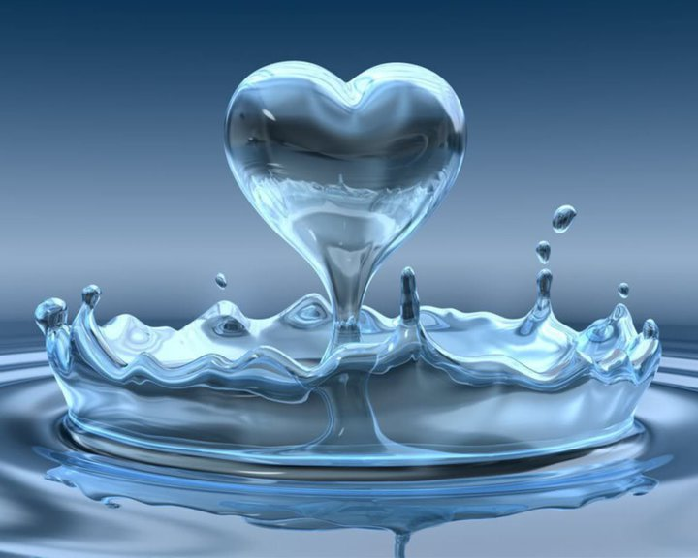
Исследовательская работа
на тему:
«Вода – главное богатство Земли».
Юрковой Эвелины
МОУ СОШ № 63
Класс 3 «Б»
Руководитель: Александрова Надежда Сергеевна

Slide 2
Цель работы:
1. Исследовать свойства и состояния воды, выяснить ее значение в природе и жизни человека.
2. Заинтересовать проблемой сохранением воды и бережного отношения к ней.
Задачи работы:
1. Обратить внимание на актуальность проблемы по водным ресурсам.
2. Способствовать осознанному, бережному отношению к воде как важному природному ресурсу.
3. Провести анкетирование.
4. Разработать рекомендации по рациональному использованию воды.

Slide 3
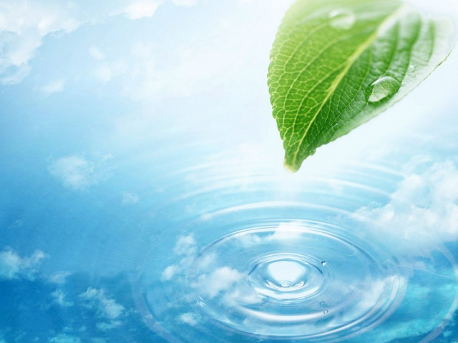
План.
Введение.
Основная часть.
2.1. Свойства воды. Опыты с водой.
2.2. Роль воды в жизни на Земле.
2.3. Охрана водных ресурсов.
2.4. Анкетирование.
3. Заключение.
4. Список литературы.

Slide 4
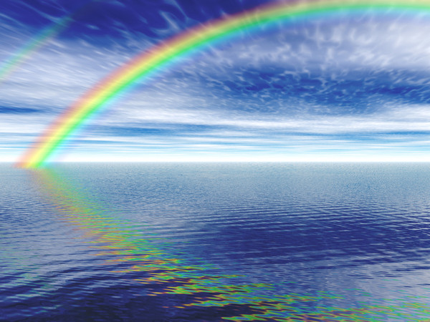
ВВЕДЕНИЕ.
Капля воды дороже алмаза.
Д.И. Менделеев.
Вода – одно из самых распространенных веществ в природе.
Гидросфера занимает 71% поверхности Земли.
Там, где есть жизнь, всегда есть вода. Жизнь без воды невозможна.
Вода в организме человека составляет 2/3 ( или 70-75%) массы тела.
Человеку необходимо употреблять в день 2л воды.
Вода есть во всех пищевых продуктах, но в разных количествах:
в плодах и овощах – 65- 95%;
- в мясе – 58-74%;
- в рыбе – 62-84%.

Slide 5
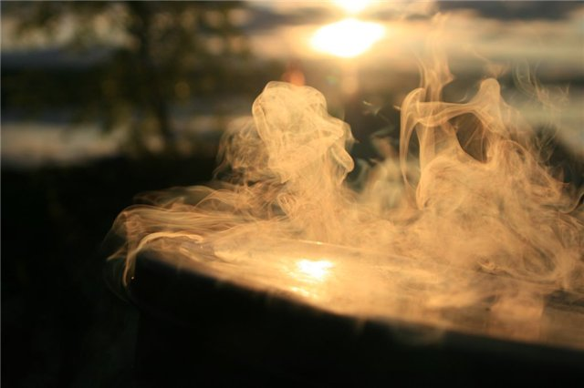
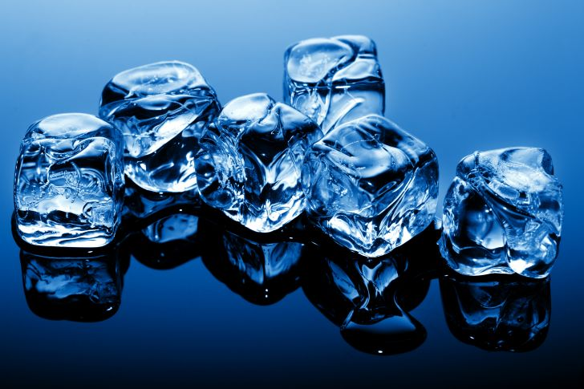
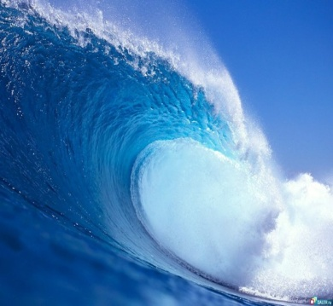
1. С в о й с т в а в о д ы.
Вода – на первый взгляд простейшее химическое соединение 2-х атомов водорода и 1-го атома кислорода (H2O) .
Вода встречается в природе в трёх формах:
ТВЁРДОЙ (ЛЁД ) ГАЗООБРАЗНОЙ (ПАР) ЖИДКОЙ (ВОДА)

Slide 6
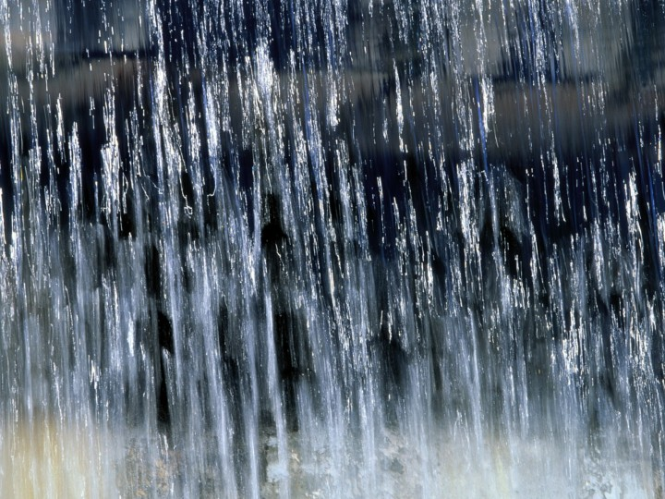
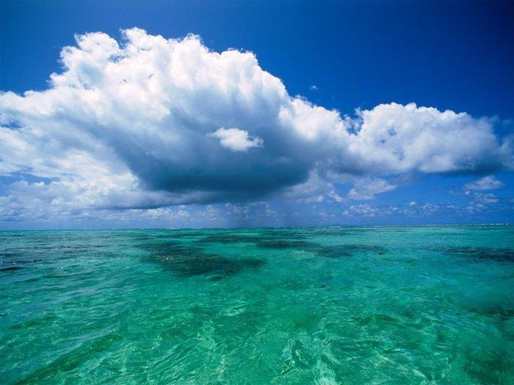
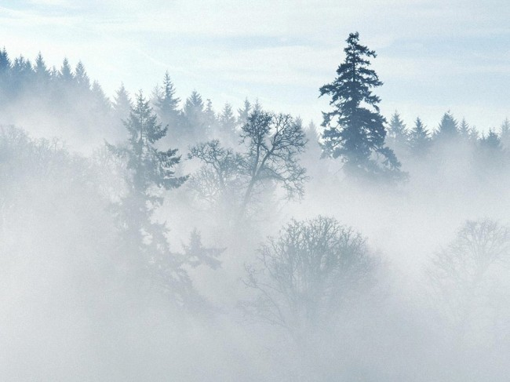
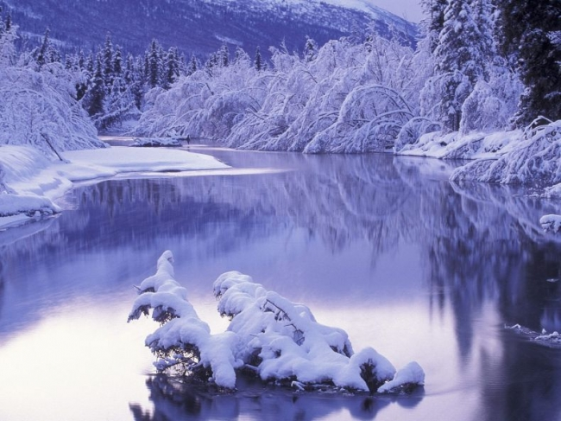
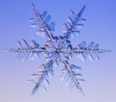
Много воды в атмосфере:
это облака, туман, пар, дождь, снег.
Есть у воды еще важное свойство: она может легко растворять в себе многие вещества.
Вода – необходимый компонент в схватывании и твердении вяжущих материалов (цемента, гипса, извести и т.п.).

Slide 7
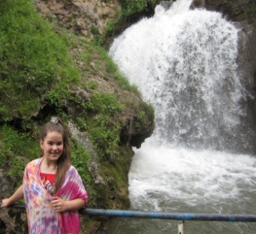
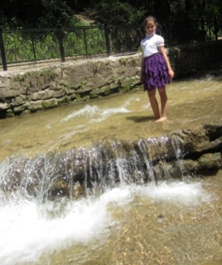
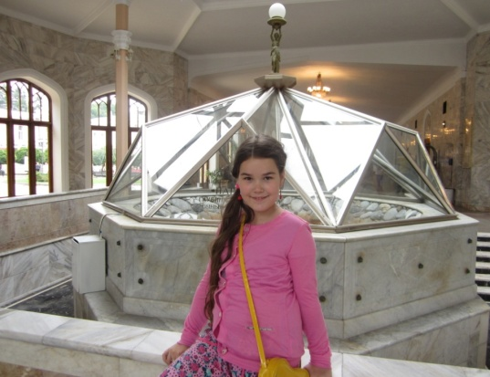
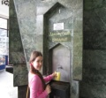
Также вода растворяет различные слои, находящиеся в земных слоях, и многие другие твердые тела.
Много людей излечиваются водами известного курорта Кисловодск.
Целебные углекислые воды нарзан выходят из глубины 168 и даже 400м.
Заключенная в трубы, вода поступает в закрытый резервуар, который помещен в нарзанной галерее.
Увлекаемая силой тяжести, вода всегда стремится вниз по склону. Работает текущая вода очень энергично.
Водопады, стремнины, пороги – это места, где сильнее всего проявляется разрушительная деятельность вод.

Slide 8
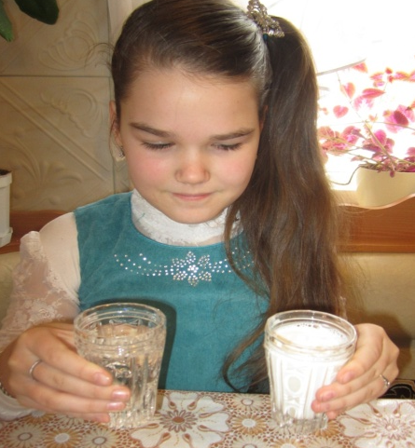
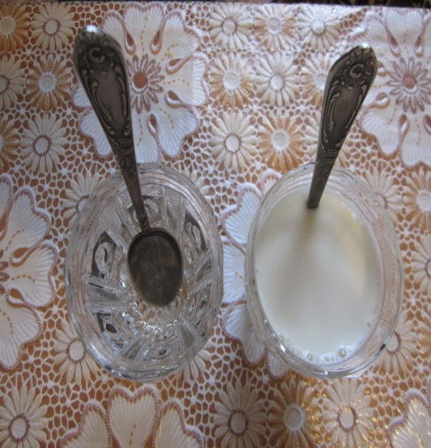
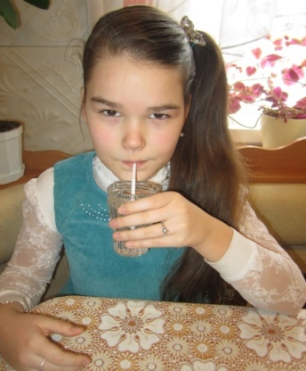
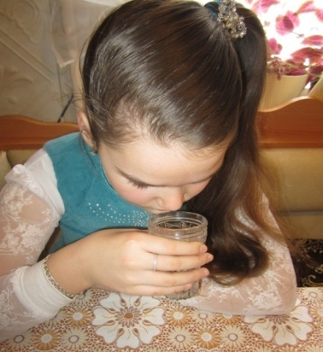
Опыты.
Вода прозрачная, без вкуса и запаха.
Беру 2 стакана: один с водой, другой с молоком. В оба стакана кладу ложечки. В стаканчике с молоком ложка не видна, с водой – видна.
Вывод: вода прозрачная.
В стакан наливаю воду, пробую через соломинку.
Вкуса вода не имеет.
Нюхаю воду. Запаха вода не имеет.

Slide 9
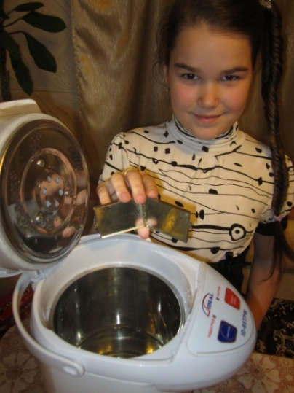
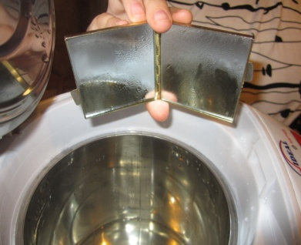
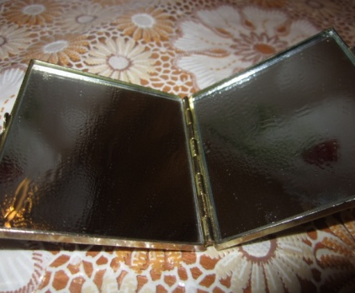
Пар – это тоже вода.
Беру термос с кипятком. Открываю его, идет пар.
Над паром держу зеркальце.
На нем выступают капельки воды.

Slide 10
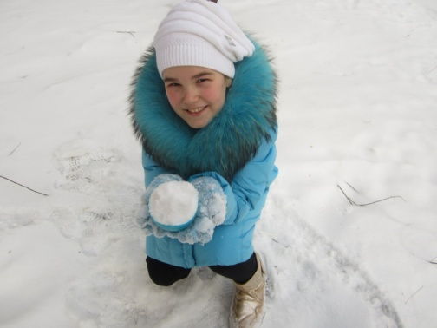
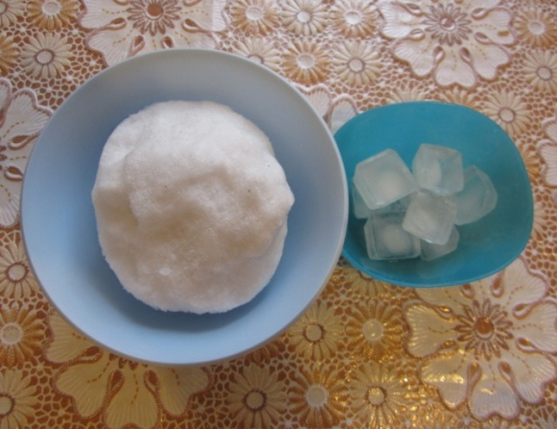
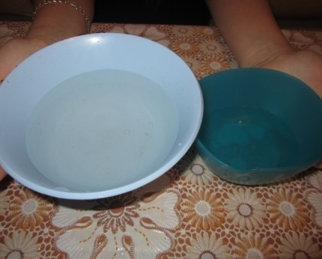
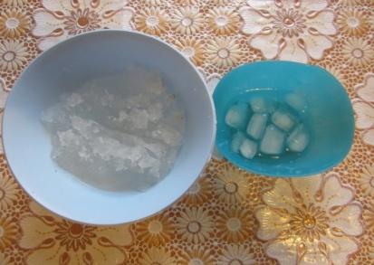
3. Лёд, снег – это вода.
Беру кубики льда и снег.
Помещаю их в миски, ставлю в теплое место.
Наблюдаю, что лёд и снег тают, в мисках появляется вода.

Slide 11
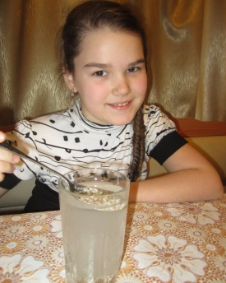
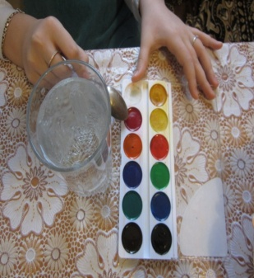
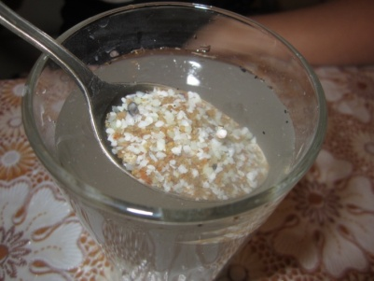
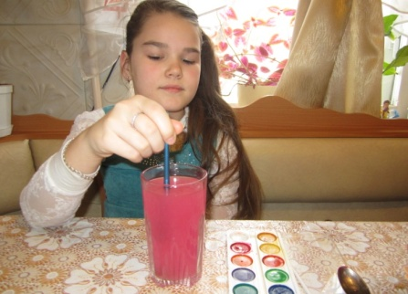
4. В воде некоторые вещества растворяются,
а некоторые - не растворяются.
Беру 2 стакана с водой.
В один из них насыпаю гравий и размешиваю его ложкой.
Гравий не растворился.
В другом стакане с водой размешиваю акварельную краску.
Краска в воде растворилась.

Slide 12
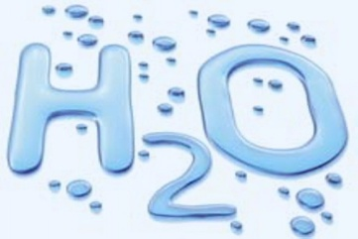
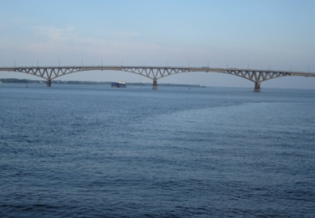
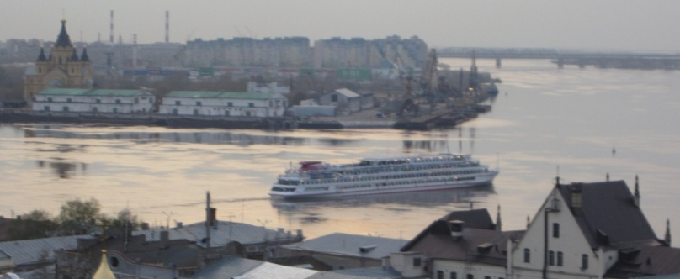
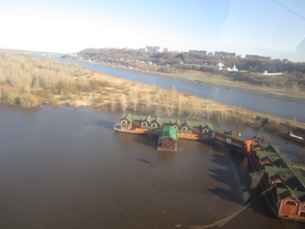
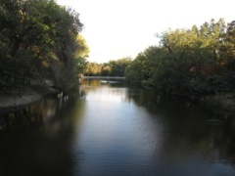
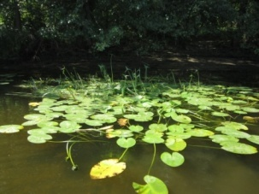
2. Р о л ь в о д ы в ж и з н и н а З е м л е.
Вода, у тебя нет ни цвета, ни вкуса, ни запаха, тебя невозможно описать, тобой наслаждаются, не ведая, что ты такое. Нельзя сказать, что необходимо для жизни: ты сама жизнь.
А.де Сент- Экзюпери.
При недостатке воды жизнедеятельность организмов сильно нарушается. Растения при отсутствии воды увядают, животные, если лишить их воды, быстро погибают.
Потеря воды опасна для организма, без воды человек может прожить всего лишь несколько дней.
Вода – добрый друг и помощник человека. Она – удобная дорога: по морям и океанам плавают корабли.
Вода побеждает засуху, оживляет пустыни, повышает урожай полей и садов. Она послушно вращает турбины на гидроэлектростанциях.
Вот такое необыкновенное вещество обыкновенная вода – краса природы, как сказал однажды замечательный русский писатель С.Т. Аксаков.

Slide 13
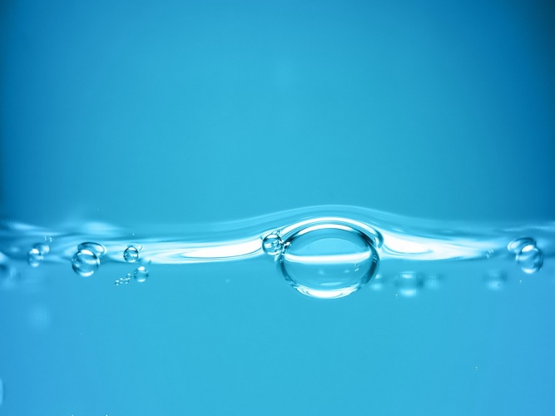
3. О х р а н а в о д н ы х р е с у р с о в.
В нашей стране принят ряд законов, направленных на защиту водных ресурсов. За их исполнением следят органы государственной власти. Но долг каждого человека бережно относиться к бесценному дару природы – воде!
Стремительный рост потребления воды ставит перед человечеством проблему борьбы с истощением и загрязнением водных ресурсов, предупреждения опасности отрицательного воздействия воды на здоровье человека.
Предприятия потребляют большое количество воды и одновременно загрязняют ее различными отходами. Со сточными водами предприятия в реки и озера попадают различные ядовитые вещества. В воде гибнет жизнь. Река болеет, ее воды не могут быть использованы человеком.
По оценкам Всемирной Организации Здравоохранения 80% заболеваний в мире вызвано некачественным состоянием воды.
Для этого необходимо:
Экономно использовать воду.
Не загрязнять водоемы; не сбрасывать в воду вредные вещества.
Грамотно проводить мероприятия по очищению промышленных и бытовых стоков.

Slide 14
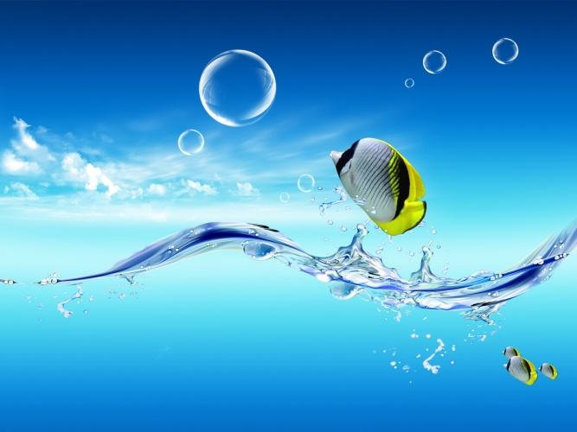
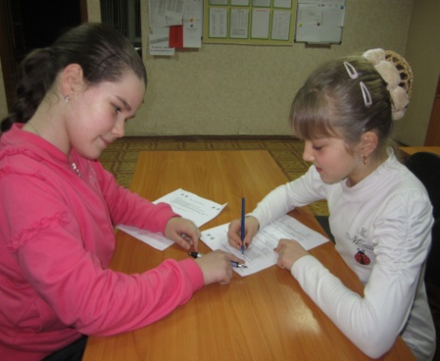
2.4. Анкетирование
Ваш возраст:______
Используете ли Вы водопроводную воду для питья?
Да, поскольку вода устраивает
Да, но только после использования дополнительных фильтров
Употребляю кипяченную воду
Нет (покупаю бутилированную, привожу родниковую воду – подчеркните)
Употребляю газированную («Фанта», «Кока-кола», «Спрайт» и др.)
Другое ___________________________________________________________________
Сколько литров воды употребляете за сутки?
До 1 литра
До 1,5 литра
До 2 литров
От 2 и более
Какая бытовая техника, подключенная к водопроводу, есть у Вас в квартире?
Стиральная машина
Посудомоечная машина
Бойлер (водоподогреватель)
Другое______________________________________________________
Нет бытовой техники, подключенной к водопроводу
На какие цели, кроме традиционных (гигиена, мытье посуды, стирка, уборка, приготовление пищи), используется вода в Вашей семье?
Уход за домашними животными
Полив цветов
Увлажнение воздуха
Аквариум
Другое ______________________________________________________
Представляете ли Вы, сколько воды тратит Ваша семья в месяц?
€ Да € Нет
Если да, то укажите примерное количество потребляемой воды в месяц:
Холодной ______(куб.м) Горячей ______(куб.м)
Оцените по 5-ти балльной шкале качество водопроводной воды в Вашем доме. (1 – очень плохая,
5 – очень хорошая)
Холодная
Горячая
Стараетесь ли Вы экономить воду в быту?
Да, стараюсь, потому что
Понимаю важность этой проблемы
Плачу по счетчику и для меня это выгодно
Другое ______________________________________________________
Нет, потому что
Мне это не нужно, так как все равно плачу по нормативу
Не знаю, как это делать
Не хочу себя ограничивать
Другое _____________________________________________________
Что на Ваш взгляд в большей мере влияет на процесс вододосбережения в семье?
Воспитание
Образ жизни и привычки
Наличие экономического стимула
Другое_____________________________________________________
Отметьте те способы сбережения воды, которые используются в Вашей семье:
Счетчики воды
Регулятор давления
Сенсорные краны (краны на фотоэлементах)
Однорычажные смесители
Приобретаем водосберегающую бытовую технику класса А
Следим за исправным состоянием сантехники
Не тратим воду попусту
Прививаем навыки бережного отношения к воде членам семьи
Считаете ли Вы, что проблема экономии водных ресурсов актуальна в нашем городе?
Да, это очень важная проблема
Нет, для нашего города проблема не важна
Никогда не задумывался над этим
СПАСИБО ЗА УЧАСТИЕ В ОПРОСЕ!
Цель: выяснить, как рационально используется вода в домашних условиях, количество потребляемой воды, качество воды и способы сбережения воды.

Slide 15
Итоги анкетирования:
Опрошено – 24 человека, из них:
До 10 лет – 8 чел.
До 30 лет – 9 чел.
До 50 лет – 7 чел.
Распределение ответов:
Вода, используемая для питья:
Кипяченная – 5 чел.
Фильтрованная - 17 чел.
Газированная – 2 чел.
Смешанная - 10 чел.
Употребление воды в сутки:
До 1,5 л – 3чел.
До 2л – 21чел.
Качество воды:
Хорошее – 5 чел (20,8%)
Удовлетворительное – 12 чел (50%)
Плохое – 7 чел (29,2%)
Проанализировав анкеты, я сделала вывод, что качество водопроводной воды требует улучшения. Рационально используют воду 60 % из опрошенных. Отмечается стремление опрошенных к сбережению воды. Проблема экономии водных ресурсов не является актуальной для 75% из опрошенных, так как не все понимают ее важность.
Рекомендации:
-для питья использовать фильтрованную воду до 2 литров в сутки,
-плотно закрывать краны после пользования водой,
- следить за исправным состоянием сантехники,
-рационально тратить воду,
-прививать навыки бережного отношения к воде членам семьи,
- по возможности приобретать водосберегающую бытовую технику,
-не загрязнять водоемы.

Slide 16
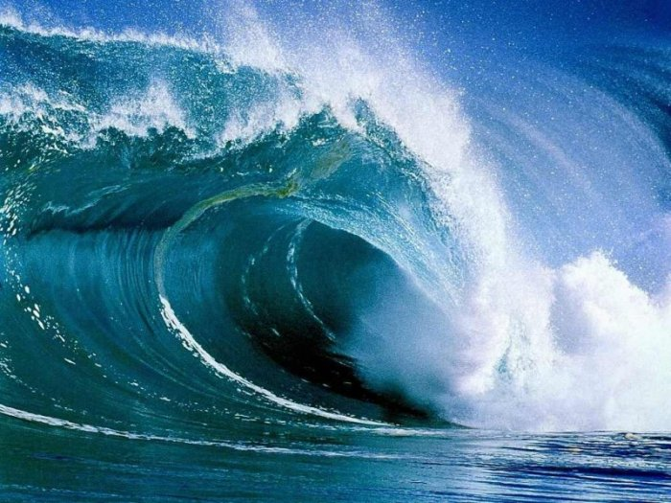
З а к л ю ч е н и е.
Нет на Земле вещества, более важного для нас, чем вода.
Несмотря на то, что пресной воды остается на Земле все меньше и меньше, люди неразумно используют ее, нарушая экологический баланс , не думая о будущих последствиях.
Многое зависит от нас, людей. Надо рационально использовать воду, не засорять водоемы.
22 марта - Всемирный день водных ресурсов, напоминающий о необходимости бережного отношения к воде.
Вода - растворяет, уничтожает, очищает, смывает и восстанавливает.
Вода – дарит нам жизнь, здоровье и радость.
Я вас призываю беречь и экономно
использовать главное богатство Земли – воду!

Slide 17
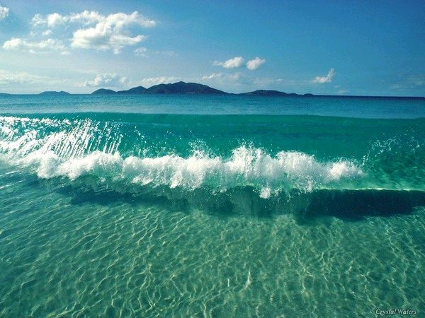
С п и с о к л и т е р а т у р ы:
«Что такое, кто такой». Т. 1. «Вода». М.; «Педагогика», 1990.
«Природа и люди». М., «Просвещение», 1990.
«Политехнический словарь». М., «Советская энциклопедия», 1989.
Арсенов П.О. «Тайны воды». ЭКСМО, 2011.
Петрянов И.В. «Самое необыкновенное существо в мире. М., «Педагогика», 1975.
«Большая энциклопедия школьника». М., «Махаон», 2004.
Фото из личного архива (г.Н.Новгород, г. Кисловодск, г. Саратов).

